Slide 1

Septiembre 28, 2017
Avances Ruta Crítica
Comité Ejecutivo
de Propuestas
Dra. Celina de Miranda
Coordinadora Comité de Propuestas MCP-ES
Directora Nacional de ONUSIDA

Slide 2
Avances Ruta Crítica
Comité Ejecutivo de Propuestas
En el período del 25 de agosto al 27 de septiembre de 2017, el comité ejecutivo de propuestas ha mantenido 7 reuniones, dentro de las cuáles se inlcuyen 2 fono conferencias de seguimiento con la Gerente de Portafolio, Sra. Serena Buccini.

Slide 3
Avances Ruta Crítica
Comité Ejecutivo de Propuestas
Entre los temas abordados en las reuniones:
Contrapartida y Voluntad de Pago.
Análisis de los indicadores para el PENM VIH 2016-2021.
Avance de Indicadores prioritarios del marco de desempeño para la nueva propuesta de VIH.
Análisis de nuevas metas para el PENM de VIH y marco de desempeño de nueva propuesta.
Elaboración y revisión de términos de referencia para Consultoría para estrategia de sostenibilidad.
Presentación MEGAS 2016

Slide 4
Avances Ruta Crítica
Comité Ejecutivo de Propuestas
RESULTADOS DE LAS REUNIONES
Plan Internacional presentó al comité de propuestas un escenario de metas y escenario de costo por usuario.
La Dirección Ejecutiva envió carta a Plan Canadá para solicitar apoyo financiero para intercambio con México para conocer la estrategia de sostenibilidad La Condesa; la idea es construir un modelo de interacción entre sociedad civil y gobierno y que este modelo pueda ser piloteado en la nueva subvención.
Desde el Programa Nacional se han hecho gestiones para solicitar un punto de agenda en las reuniones de Gabinete MINSAL para que el MCP-ES presente estrategias a incluir en la propuesta 2019-2021. Está pendiente de respuesta.
El MINSAL compartió con la Gerente de Portafolio datos de país relacionados con voluntad de pago y sostuvieron reunión el 8 de septiembre para análisis.

Slide 5
Avances Ruta Crítica
Comité Ejecutivo de Propuestas
RESULTADOS DE LAS REUNIONES
El MINSAL compartió el borrador final del caso de inversión de VIH, en el que el país ha adoptado la estrategia de “pruebas y tratamiento”
En el tema de sostenibilidad, con el equipo técnico Plan y MINSAL se han trabajado y solventado observaciones del FM a los TDR y se han enviado para revisión y comentarios.
Proyecciones de metas tomando en cuenta el tamaño población de las tres poblaciones claves distribuidas a nivel nacional.
Se ha compartido con el pleno las minutas de las reuniones con la Gerente de Portafolio.
Además del equipo técnico han participado miembros del pleno y no miembros del MCP-ES.

Slide 6
Avances Ruta Crítica
Comité Ejecutivo de Propuestas
Documento de Propuesta de VIH 2019-2021
(Se presenta para aprobación del pleno)

Slide 7
Avances Ruta Crítica
Comité Ejecutivo de Propuestas
Objetivo general:
“Reducir la prevalencia del VIH en poblaciones especificas en El Salvador”
Objetivos específicos:
1.Contribuir a la prevención del VIH-SIDA en poblaciones de más alto riesgo de VIH a través de la prestación de un paquete de servicios integrales;
2.Brindar una atención integral a las personas con VIH en las diferentes Instituciones prestadoras de servicios para disminuir la morbilidad y mortalidad;
3.Fortalecer los sistemas comunitarios que promuevan el acceso de poblaciones en mayor riesgo a los diferentes servicios de prevención Primaria y atención precoz por VIH, bajo un enfoque de derechos humanos y participación multisectorial.
4. Implementar estrategias para generar condiciones que contribuyan a la sostenibilidad de la respuesta nacional al VIH

Slide 8
Avances Ruta Crítica
Comité Ejecutivo de Propuestas
Indicadores:
Sección B: Indicadores de Impacto
Porcentaje de HSH que viven con VIH (Validado) LB 12.5
Porcentaje de personas Trans que viven con VIH (Validado) LB 15.2
Porcentaje de TS que viven con VIH (Validado) LB 1.3
*La fuente de información será los datos de las Clínicas VICITS
Sección C: Indicadores de Resultado
% de adultos y niños que están bajo tratamiento 12 meses después de iniciar el ARV. (Validado) LB 87% *La fuente de información será el SUMEVE
% de hombres que afirma haber utilizado preservativos en su ultima relación de sexo anal con otro hombre. (Validado) LB 80% *La fuente de información será el SUMEVE
% de personas trans que reporta el uso de condón en su ultima relación sexual con una pareja. (Consensuar que por el área anatómica debe ser relación anal y si es un receptivo) LB 74% *La fuente de información será VICITS
% de MTS que han usado preservativo con su ultimo cliente. (Validado) LB96% *La fuente de información será VICITS.

Slide 9
Avances Ruta Crítica
Comité Ejecutivo de Propuestas
Indicadores:
Sección D: Indicadores de Cobertura
KP-1c(M): Porcentaje de TS cubiertos por programas de prevención del VIH; paquete de servicios definido
KP-3c(M): Porcentaje de TS sexo que se han sometido a pruebas de VIH durante el período de informe y conocen los resultados
KP-1b(M): Porcentaje de personas transgénero cubiertas por programas de prevención del VIH; paquete definido de servicios
KP-3b(M): Porcentaje de personas transgénero que se han sometido a pruebas de VIH durante el período de informe y conocen los resultados
KP-1a(M): Porcentaje de HSH cubiertos por programas de prevención del VIH (paquetes definidos de servicios)
KP-3a(M): Porcentaje de HSH sexuales con hombres que se han sometido a pruebas de VIH durante el período de informe y conocen los resultados.

Slide 10
Avances Ruta Crítica
Comité Ejecutivo de Propuestas
Proyecciones de metas de las tres poblaciones claves

Slide 11
Avances Ruta Crítica
Comité Ejecutivo de Propuestas
Diálogos de país
1er dialogo
Gabinete MINSAL / ya se envió solicitud a Sra. Ministra, se esta a la espera de respuesta y definición de fecha.
2do dialogo
Conversatorio con ONG que tienen trabajo comunitario para conocer su experiencia de trabajo en zonas de alto riesgo por violencia social, se han identificado las siguientes instituciones (FUSAL, Save the Children, Ayuda en acción, EDUCO, ASAPROSAR, Visión Mundial, PMA, OXFAM, USAID – El Salvador, CARITAS, Alianza por la salud sexual y reproductiva, Co-Migrantes). Se espera al menos la participación con exposición de al menos 5 instituciones.
Fecha: 31 de octubre. Lugar: FUSAL
3er dialogo
Con los beneficiarios (poblaciones clave y grupos de apoyo), para presentar la estrategia para validación y consenso.
Fecha: 9 de noviembre Lugar: Hotel Terraza

Slide 12
Avances Ruta Crítica
Comité Ejecutivo de Propuestas
COMPROMISOS PENDIENTES EN VIH
A finales de septiembre el país estará compartiendo una versión borrador actualizada del PENM VIH al 2021, que incluya indicadores y metas de poblaciones clave y tratamiento para revisión del FM y comentarios. Eventualmente también se enviará una propuesta de revisión de metas para el 2018.
Se enviará el Plan de Monitoreo actualizado.
A finales de septiembre se espera que el MINSAL comparta con el FM una propuesta concreta para el tema de reactivos, para ver como el FM puede apoyar con asistencia técnica específica en el marco de sus iniciativas estratégicas con fondos corporativos.

Slide 13
Avances Ruta Crítica
Comité Ejecutivo de Propuestas
Voluntad de Pago
Se envió al FM:
Los gastos 2012 y 2013 para las 3 enfermedades
El MEGA de VIH 2015 y 2016 (no oficial)
En proceso de cumplir:
Revisar los valores de malaria para 2017 y 2018 y compartir la proyección de gastos en malaria para el 2019 con el FM.
Enviar al FM el análisis sobre procesos de compras de los productos de salud del próximo año.

Slide 14
Avances Ruta Crítica
Comité Ejecutivo de Propuestas
RESULTADOS TB
El 19 de septiembre el Programa Nacional de TB compartió borrador del PEN de TB con Gerente de Portafolio según acordado. Pendientes de recibir comentarios del equipo de Monitoreo del FM.
Se envió marco de desempeño de la subvención para confirmar que no habrá cambios en las metas para el 2018 y propuesta de metas para el año 2019, para revisión del FM.
En el borrador del PENM TB en el área de sostenibilidad se ha incluido un parrado narrativo para revisión del FM.

Slide 15
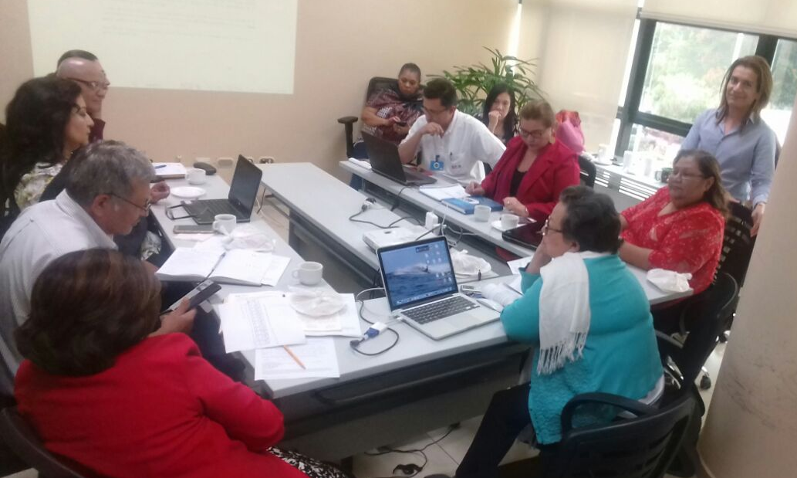
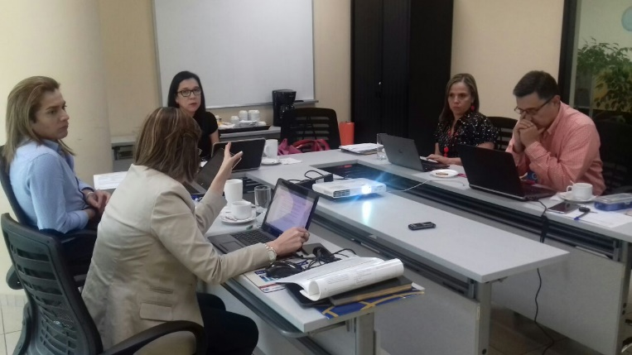
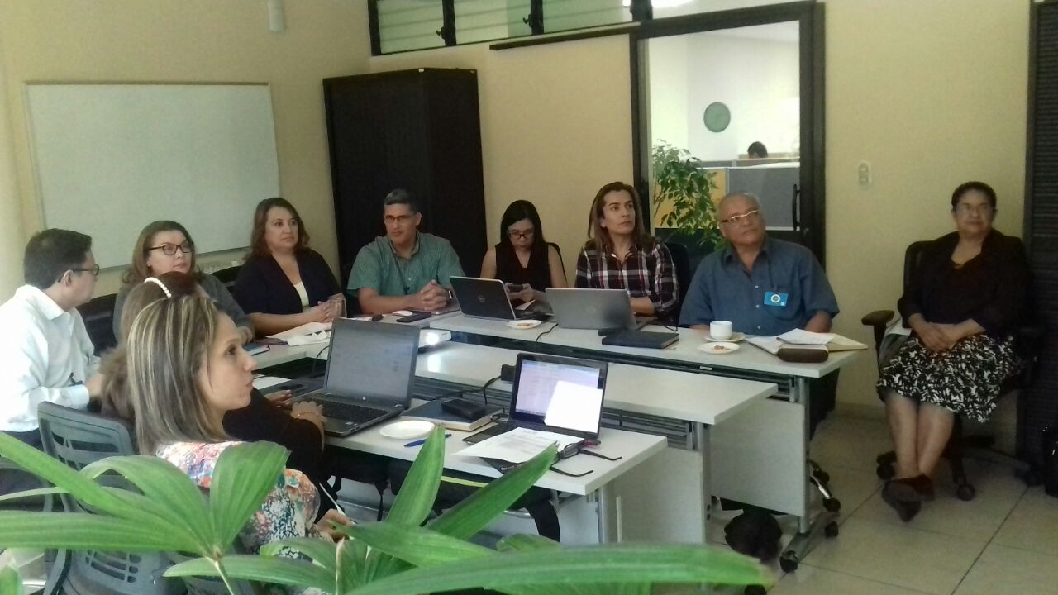
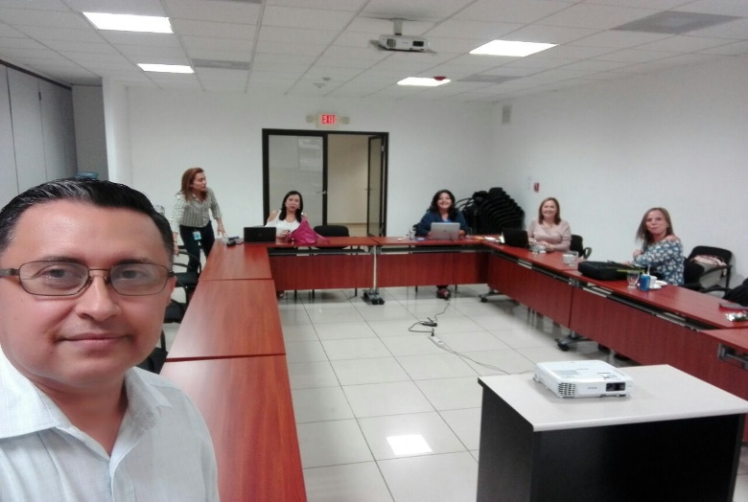
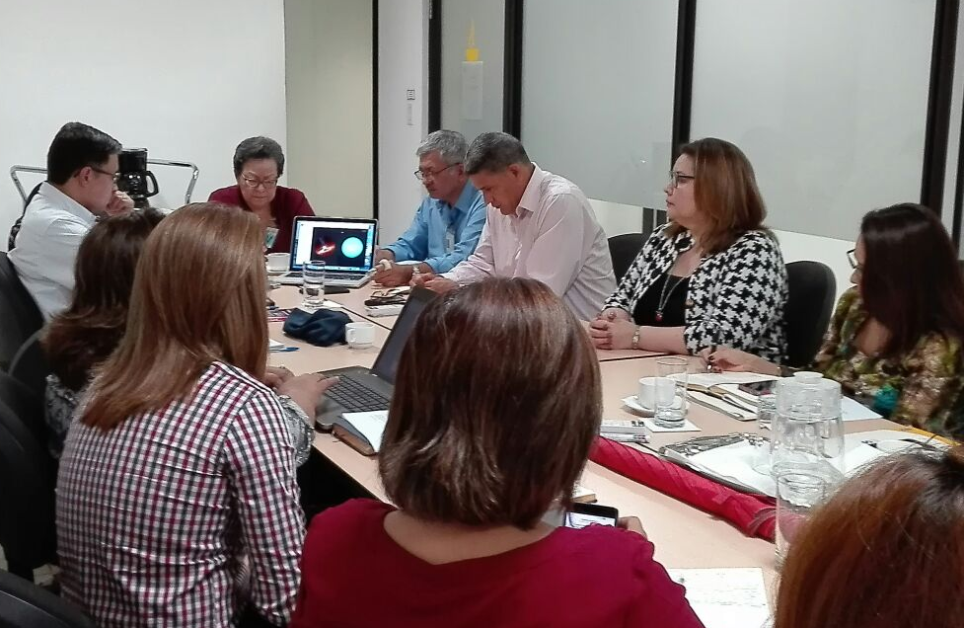
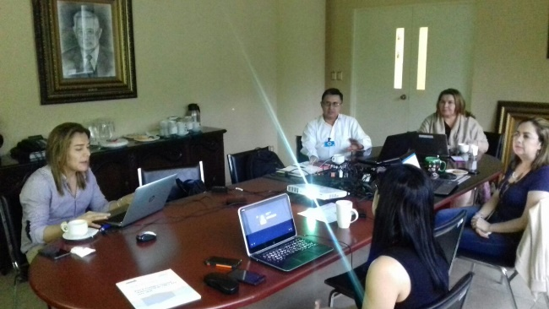
Reseña fotográfica

Slide 16
Avances Ruta Crítica
Comité Ejecutivo de Propuestas
Preguntas
ó
comentarios???

Slide 17



MCP-ES
Contribuyendo a la reducción significativa y sostenible del VIH, Tuberculosis y Malaria, a través de las subvenciones del Fondo Mundial
www.mcpelsalvador.org.sv
www.facebook.com/MCPES2002
@MCPElSalvador

